Slide 1
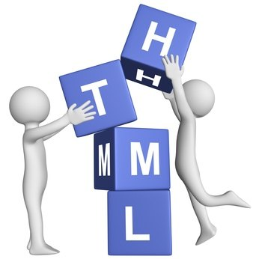
OBIECTE MULTIMEDIA =IMAGINI=
Lecţia 8

Slide 2

CUPRINS
FORMATUL IMAGINILOR CARE POT FI UTILIZATE
ADĂUGAREA UNEI IMAGINI ÎNTR-O PAGINĂ
ALINIEREA ORIZONTALĂ ȘI VERTICALĂ A UNEI IMAGINI
FOLOSIREA IMAGINILOR CA LINK
HĂRŢI DE IMAGINI (avantaje/dezavantaje)
CREAREA HĂRŢII DE IMAGINI (atribute)
UTILIZAREA ATRIBUTELOR LA CREAREA HĂRȚILOR

Slide 3
ADAUGARE IMAGINI ÎN PAGINĂ
Formatul imaginilor care pot fi utilizate
Cele mai folosite formate pentru imaginile adăugate într-o pagină HTML sun GIF şi JPEG (JPG ; JPE).
Avantajul acestora este că imaginile care au aceste extensii au o mărime mică (în bytes), având maximum 256 de culori.
Alte tipuri de formate (folosite mai rar) sunt: PNG, BMP, TIFF, PCX.

Slide 4
ADAUGAREA UNEI IMAGINI ÎNTR-O PAGINĂ WEB
Pentru a introduce o imagine într-un format HTML se foloseşte elementul <img> împreuna cu următoarele atribute:
src - Conţine locaţia /adresa fişierului cu imaginea.
alt - La acest atribut se scrie textul care va apărea dacă imaginea nu poate fi afişată.
width - Valoarea acestui atribut reprezintă lungimea imaginii, în pixeli. Dacă nu este scris imaginea va fi prezentată cu lungimea originală.
height - Valoarea acestui atribut reprezintă înalţimea (lăţimea) imaginii, în pixeli. Dacă nu este scris imaginea va fi prezentată cu înălţimea originală.

Slide 5
ADAUGAREA UNEI IMAGINI ÎNTR-O PAGINĂ WEB
În exemplu de mai jos puteţi vedea modul de introducere a unei imagini pe o pagină web şi cum pot fi folosite atributele:
<!DOCTYPE html>
<html>
<head> <title>Imagini în HTML</title> </head>
<body>
<h4>Exemplu adăugare imagine</h4>
<img src='smile_gift.png' alt='Zâmbeşte' width='150' height='132'>
</body>
</html>

Slide 6
ADAUGAREA UNEI IMAGINI ÎNTR-O PAGINĂ WEB
În tagul <img> se poate adauga atributul style cu proprietăţi CSS pentru setarea poziţiei imaginii, bordurei, marginei exterioare.
<!DOCTYPE html>
<html>
<head> <title>Imagini în HTML</title> </head>
<body>
<h4>Exemplu adăugare imagine cu STYLE</h4>
<img src='smile_gift.png' alt='Zambeste' width='150' height='132' style='border:2px solid #0000ee; margin:5px 25px;'>
</body>
</html>

Slide 7
ALINIEREA ORIZONTALĂ ȘI VERTICALĂ A UNEI IMAGINI
In acest sens, sunt folosite atributele align si valign.Obtiunile oferite de aceste atribute sunt:
1. Align (orizontal) : right/left/center
2.Valigh (vertical): top/bottom/center
<!DOCTYPE html>
<html>
<head> <title>Imagini în HTML</title> </head>
<body>
<img alt="" align="right" src="frumos.jpg" width="270" height="300">
<p>Acesta este primul paragraf, este doar un exemplu pentru a putea înțelege mai bine alinierea unei imagini.</p>
<p>Acesta este cel deal doilea paragraf, imaginea va fi afișată alaturat în partea dreaptă</p>
</body>
</html>

Slide 8
FOLOSIREA IMAGINILOR CA LINK
Cu ajutorul imaginilor poți da puțină viață unei pagini web. Transformarea unei imagini într-un link nu este nicidecum dificilă. Trebuie doar să introduci sursa imaginii în interiorul tag-ului de link.
<!DOCTYPE html>
<html>
<head> <title>Imagini în HTML</title> </head>
<body>
<a href="https://lilianaoprisan.ro/suflet-frumos-si-suflet-bland/" title="Aceasta este o imagine cu link in HTML">
<img alt="imagine exemplu" src="frumos.jpg" width="270" height="300" > </a>
</body>
</html>

Slide 9
HĂRŢI DE IMAGINI (avantaje)
Hărţile de imagini sunt părti din aceeaşi imagine care este “împărţită" în mai multe zone, apoi în funcţie de zona pe care se execută click, browserul poate afişa o altă pagină. De exemplu, pe un site dedicat turismului am putea avea pe pagina principală o imagine care reprezintă harta ţării (în care definim zonele dupa conturul raioanelor); În cazul unui click pe zona Bălţi se încarcă o pagină care descrie diverse obiective turistice din municipiul Băţi, iar un click pe o alta zonă - ar duce la altă pagină care descrie obiectivele turistice din acel oraş.
O hartă de imagini ar putea fi folosită şi pentru navigarea în cadrul unui site: dacă avem mai multe butoane de navigare grupate, se poate folosi o imagine care reprezinta toate acele butoane - mai multe imagini se incarcă mai încet decât o imagine cu dimensiunea egală cu suma celorlalte (în kb) deoarece comunicarea cu serverul (când se cere imaginea) se face o singură dată.

Slide 10
HĂRŢI DE IMAGINI (dezavantaje)
Dezavantajul major este că un vizitator care are browserul setat să nu încarce imagini pentru a naviga mai repede nu va vedea imaginea şi nu va înţelege mai nimic.
Putem totuşi folosi marcajul "alt" de specificare a textului alternativ pentru imagini. Totuşi acest lucru este foarte rar.

Slide 11
CREAREA HĂRŢII DE IMAGINI
Pentru formarea unei hărţi de imagini, se adaugă în interiorul tag-ului "<img>" atributul "usemap" a cărui valoare reprezintă numele hărtii, apoi se începe formarea hărţii prin elementul:
<map name="nume_harta"> </map>
unde pentru "nume_harta" a atributului "name" se foloseşte acelaşi cuvânt adăugat la "usemap" - in cadrul acestuia se adauga elemente
<area atribute>
- acestea definesc zonele hărţii imaginii şi forma acestora (prin valorile atributelor) - numărul de elemente "AREA" reprezintă numărul de suprafeţe (cu link-uri specifice) în care este “împarţită" imaginea.

Slide 12
CREAREA HĂRŢII DE IMAGINI
În următorul Exemplu puteţi vedea forma generală a creării unei "hărţi de imagini" (cu 1 cadru).
<!DOCTYPE html>
<html>
<head> <title>Hărţi de imagini în HTML</title> </head>
<body>
<h4>Exemplu Hărţi de imagini în HTML</h4>
<img src="Moldova.jpg" alt="Harta de imagini" border="0" width="300" height="400" usemap="#map1">
<map name="map1">
<area
href="https://ro.wikipedia.org/wiki/B%C4%83l%C8%9Bi" alt="Municipiul Bălţi" title="Moldova - Bălţi"
shape="circle" coords="70,110,30">
</map>
</body>
</html>

Slide 13
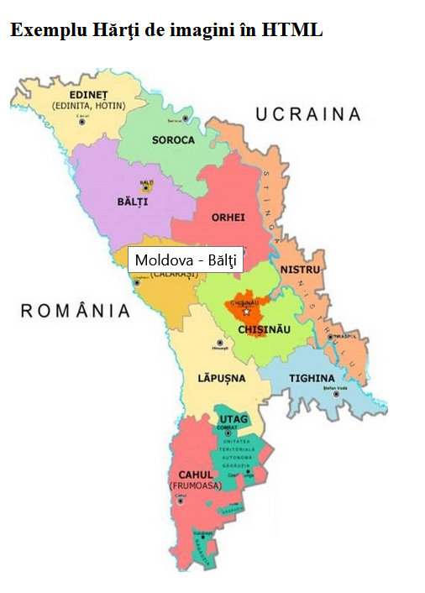
CREAREA HĂRŢII DE IMAGINI
Observaţi că mouse-ul îsi schimbă forma numai când este deasupra zonelor care au fost definite ca să fie suprafeţe a hărţii de imagini. Această definire nu este facută prin desen, ci prin coordonatele folosite în atributul "coords", coordonate care au fost alese pentru a se potrivi cu desenul. Reperul cel mai important este lungimea în pixeli din colţul stânga-sus pâna în punctele care formează zona dorită.

Slide 14
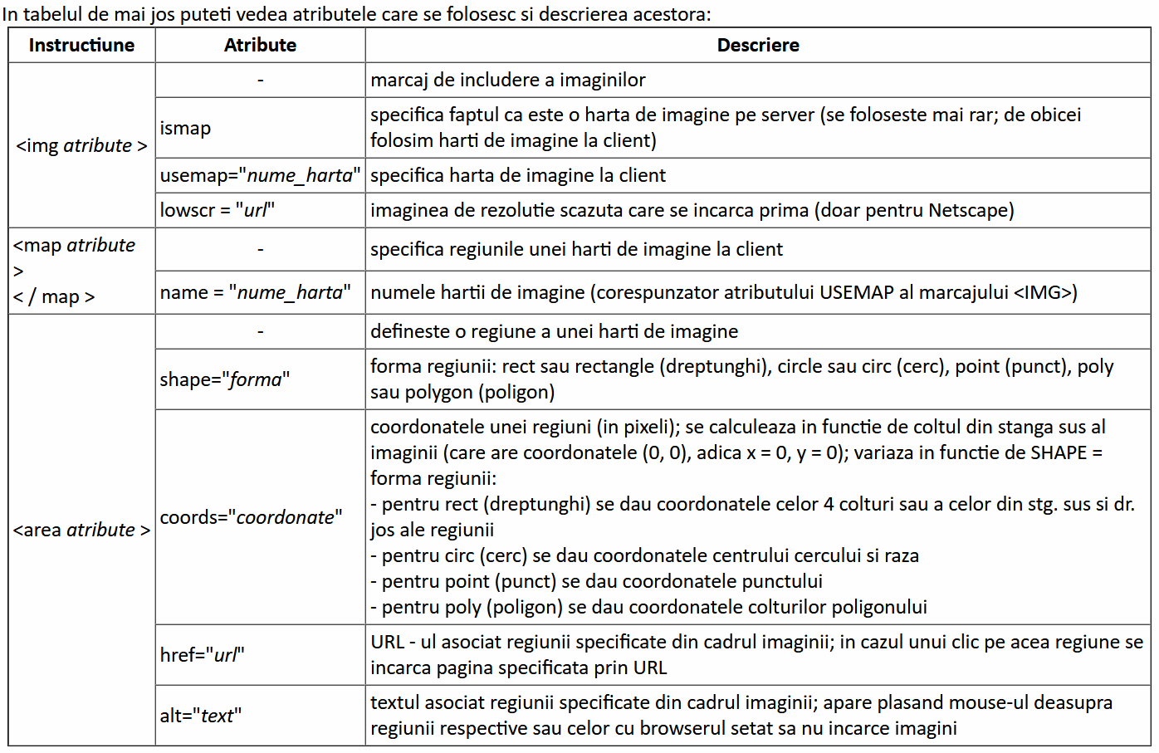
CREAREA HĂRŢII DE IMAGINI(atribute)

Slide 15
UTILIZAREA ATRIBUTELOR LA CREAREA HĂRȚILOR DE IMAGINI
EXEMPLE: rect/circle/poly <map name="map1"> <area href=“......" alt=“........." title=“........" shape="rect" coords="6,116,97,184">
<area href=“......" alt=“........." title=“........" shape="circle" coords="251,143,47">
<area href=“......" alt=“........." title=“........" shape="poly" coords="150,217, 190,257, 150,297,110,257">
</map> </div>

